Slide 1
3.Presentación del estado de los proyectos, los saldos disponibles por fuente de financiación y indicadores de control de caja

Slide 2
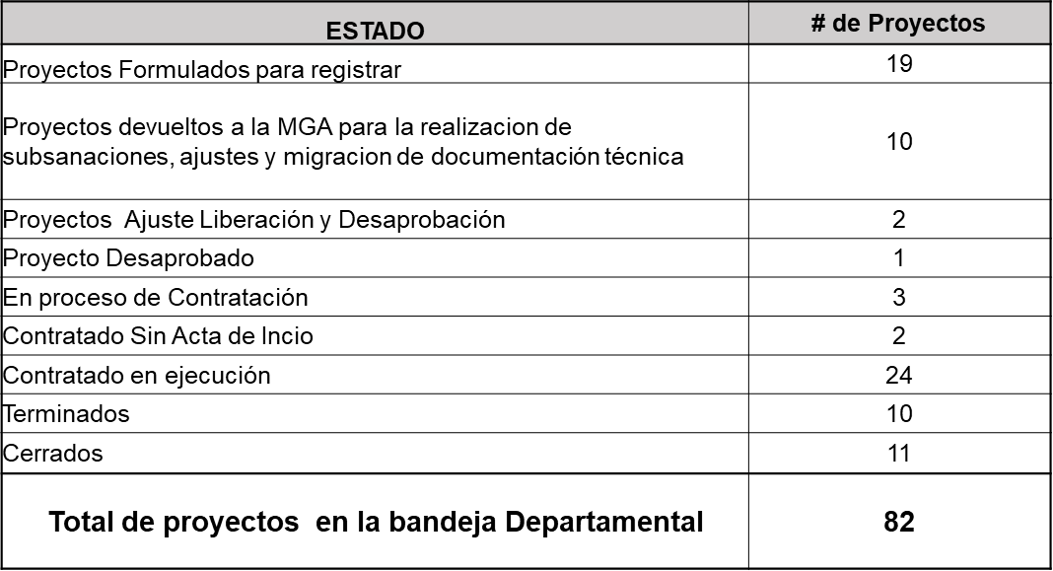
Estado de los proyectos
*Plataforma SUIFP-SGR Departamental
*Corte 31 de agosto de 2020

Slide 3
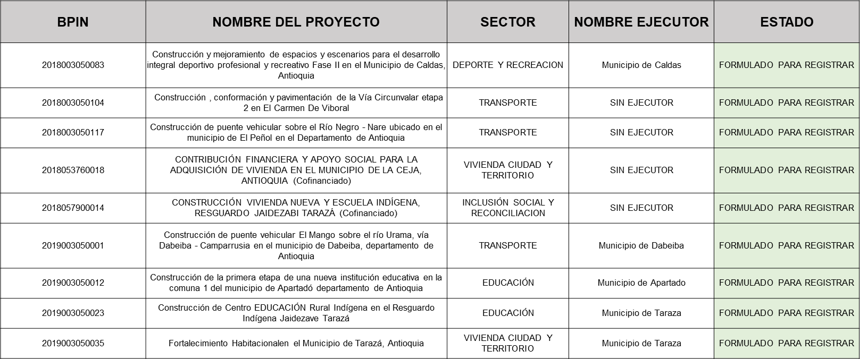
Formulado para registrar

Slide 4
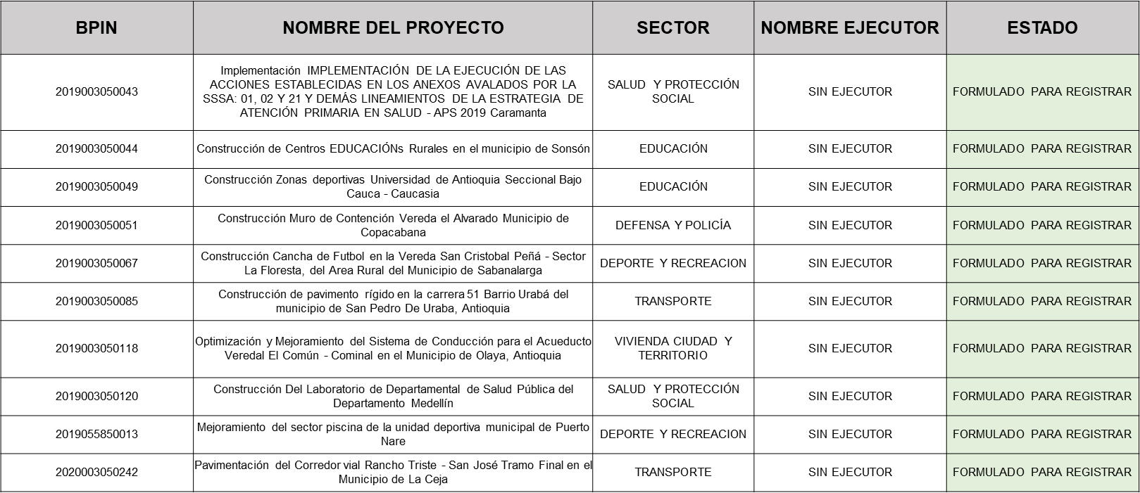
Formulado para registrar
*Número de proyectos: 19
* Corte 31 de agosto de 2020

Slide 5
Devuelto a la MGA
BPIN | NOMBRE DEL PROYECTO | SECTOR | NOMBRE EJECUTOR | ESTADO
2018003050110 | FORTALECIMIENTO DEL TEJIDO EMPRESARIAL EN LA CABECERA MUNICIPAL DE MURINDÓ, SUBREGIÓN DE URABÁ EN EL DEPARTAMENTO DE ANTIOQUIA, INCENTIVANDO LA CREACIÓN DE NUEVAS EMPRESAS Y LA PERMANENCIA Y CONSOLIDACIÓN DE LAS EXISTENTES. MURINDÓ (Cofinanciado) | COMERCIO, INDUSTRIA Y TURISMO | SIN EJECUTOR | DEVOLVER A LA MGA WEB
2018058930081 | CONSTRUCCIÓN DE LOS ACUEDUCTOS VEREDALES LA SOLEDAD Y SAN JUAN DE ITÉ YONDÓ (cofinanciado) | VIVIENDA CIUDAD Y TERRITORIO | SIN EJECUTOR | DEVOLVER A LA MGA WEB
2019003050040 | Construcción (Terminación) de la Ciudadela Educativa Normal Superior Señor de los Milagros en el Municipio de San Pedro de los Milagros, Antioquia | EDUCACIÓN | Municipio de San Pedro de los Milagros | DEVOLVER A LA MGA WEB
2019003050053 | Mejoramiento del corredor vial Caza Diana - La Ye - Alejandria en el Departamento de Antioquia | TRANSPORTE | SIN EJECUTOR | DEVOLVER A LA MGA WEB
2019003050058 | Centro día Caramanta | SALUD Y PROTECCIÓN SOCIAL | SIN EJECUTOR | DEVOLVER A LA MGA WEB
2019003050107 | Construcción plaza de ferias del municipio de Jericó | AGRICULTURA Y DESARROLLO RURAL | SIN EJECUTOR | DEVOLVER A LA MGA WEB
2019003050113 | Consolidación Empresa Industrial y Comercial del Estado Parques de Antioquia La Pintada, Medellín, Bello, Arboletes, Venecia | DEPORTE Y RECREACION | SIN EJECUTOR | DEVOLVER A LA MGA WEB
2019051450018 | Mejoramiento del parque principal y vias urbanas del Municipio de Caramanta | TRANSPORTE | SIN EJECUTOR | DEVOLVER A LA MGA WEB
2019057610007 | Fortalecimiento en la atención integral al adulto mayor en el municipio de Sopetran, Antioquia | SALUD Y PROTECCIÓN SOCIAL | SIN EJECUTOR | DEVOLVER A LA MGA WEB
2020003050193 | Fortalecimiento de las entidades del Sistema Departamental y Municipal de Gestión del Riesgo de Desastres con el fin de mejorar la capacidad de respuesta por medio de herramientas, equipos e insumos para la atención de emergencias en el Antioquia | INTERIOR | SIN EJECUTOR | DEVOLVER A LA MGA WEB
*Número de proyectos: 10
*Corte 31 de agosto de 2020

Slide 6
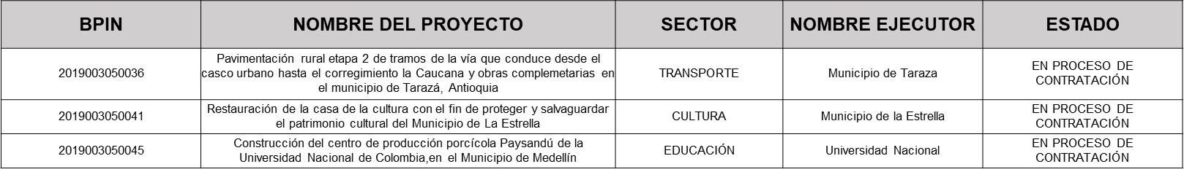
Ajuste Liberación y Desaprobación
BPIN | NOMBRE DEL PROYECTO | SECTOR | NOMBRE EJECUTOR | ESTADO
2019003050062 | Fortalecimiento de la capacidad de respuesta en el Manejo de Desastres de las entidades operativas para la Gestión del Riesgo de Desastres en el departamento de Antioquia | INTERIOR | Departamento de Antioquia | AJUSTE LIBERACION DE RECURSOS Y DESAPROBACION
2019003050117 | Pavimentación vía racho triste - San Jose la Ceja | TRANSPORTE | Municipio de la Ceja del Tambo | AJUSTE LIBERACION DE RECURSOS Y DESAPROBACION
*Número de proyectos: 2
*Corte 31 de agosto de 2020
En proceso de Contratación
*Número de proyectos: 3
*Corte 31 de agosto de 2020

Slide 7
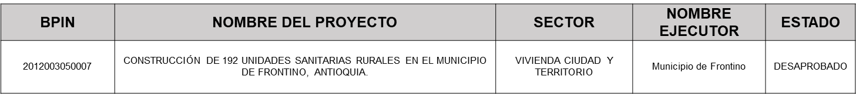
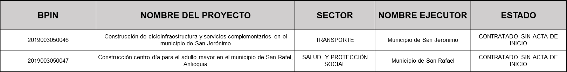
Desaprobado
*Número de proyectos: 1
*Corte 31 de agosto de 2020
Contratado sin acta de inicio
*Número de proyectos: 2
*Corte 31 de agosto de 2020

Slide 8
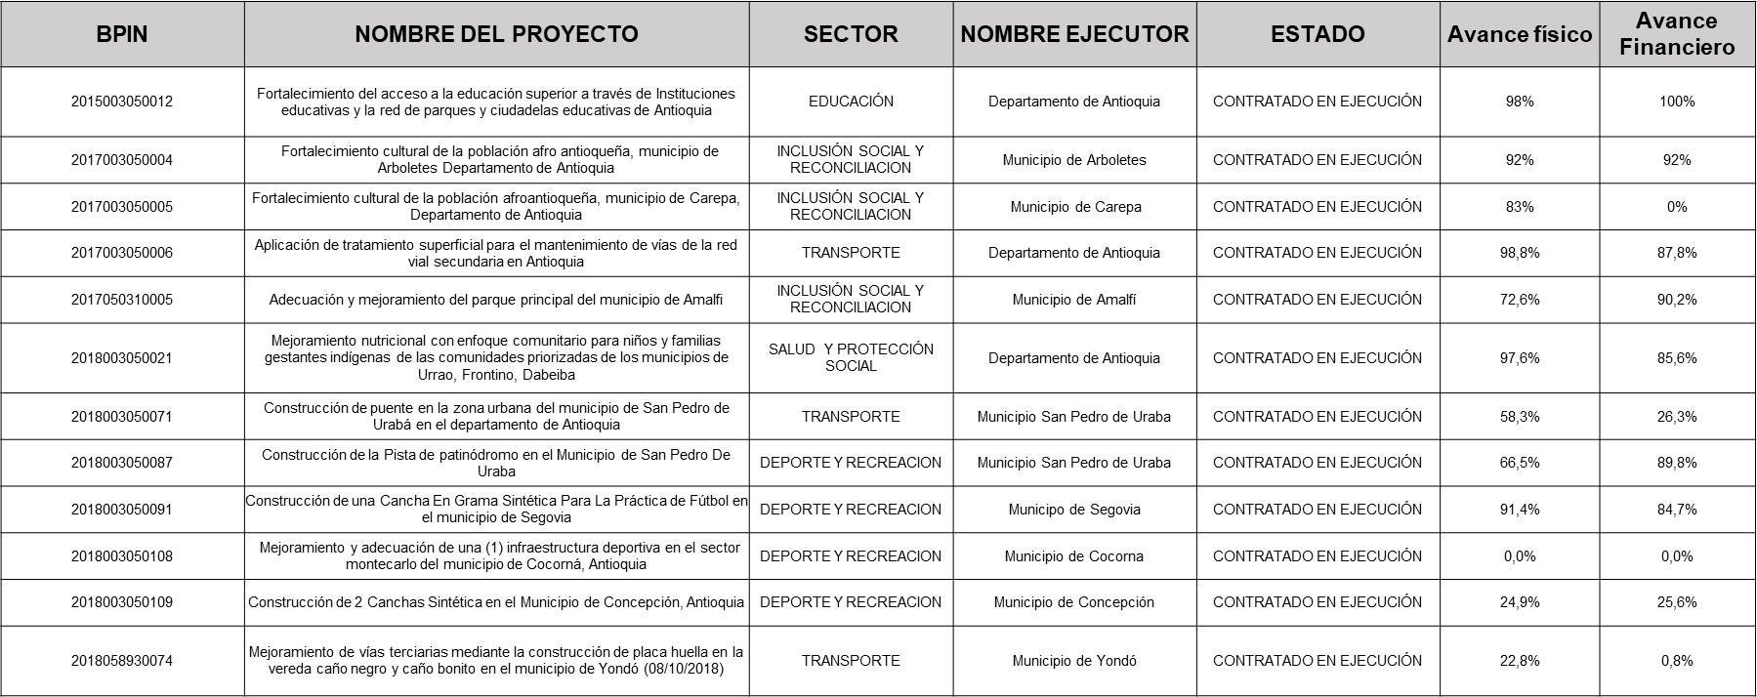
Contratado en ejecución

Slide 9
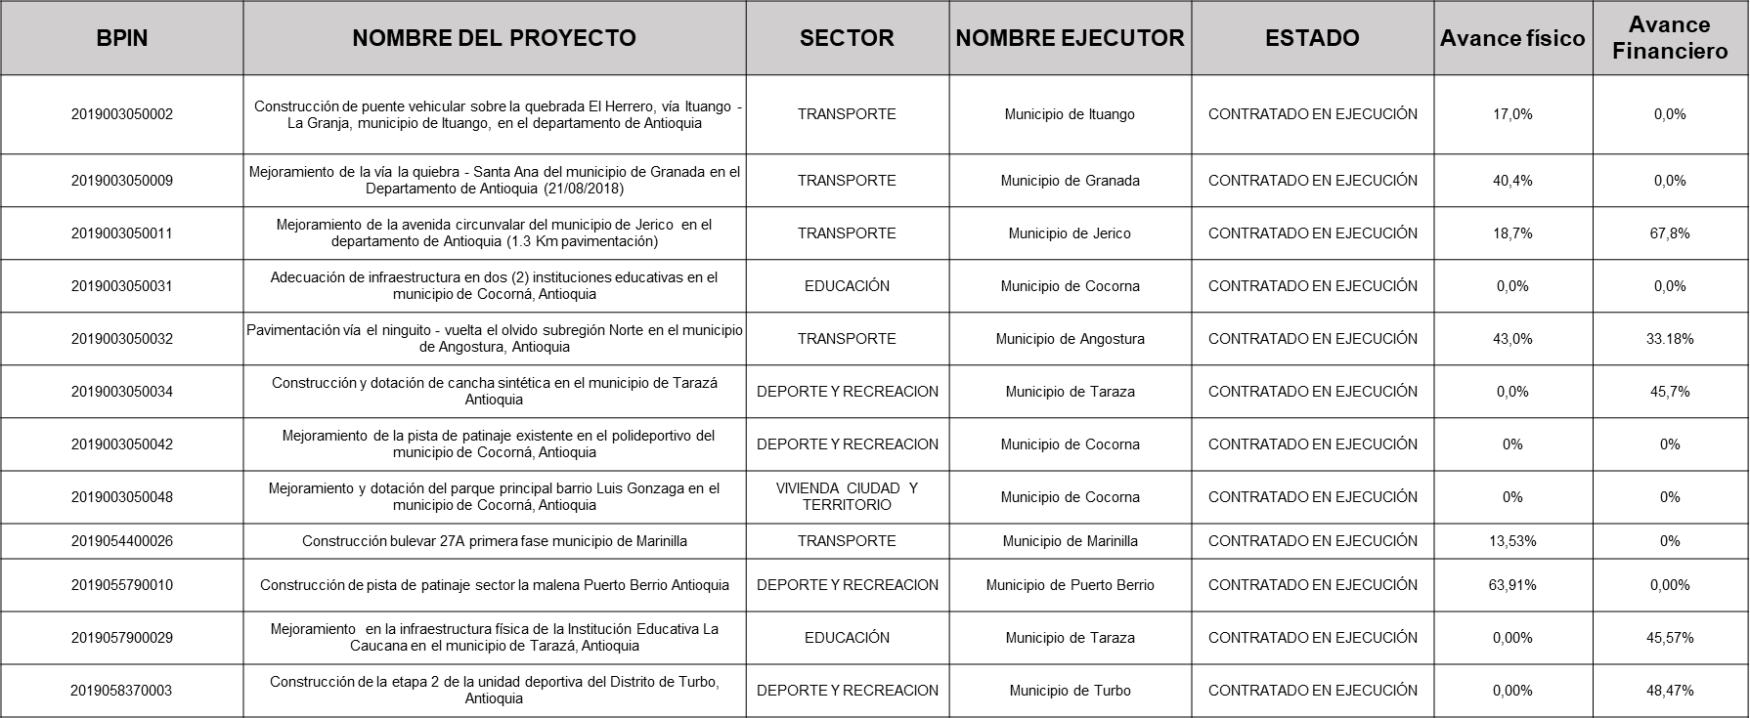
Contratado en ejecución
*Número de proyectos: 24
*Corte 31 de agosto de 2020

Slide 10
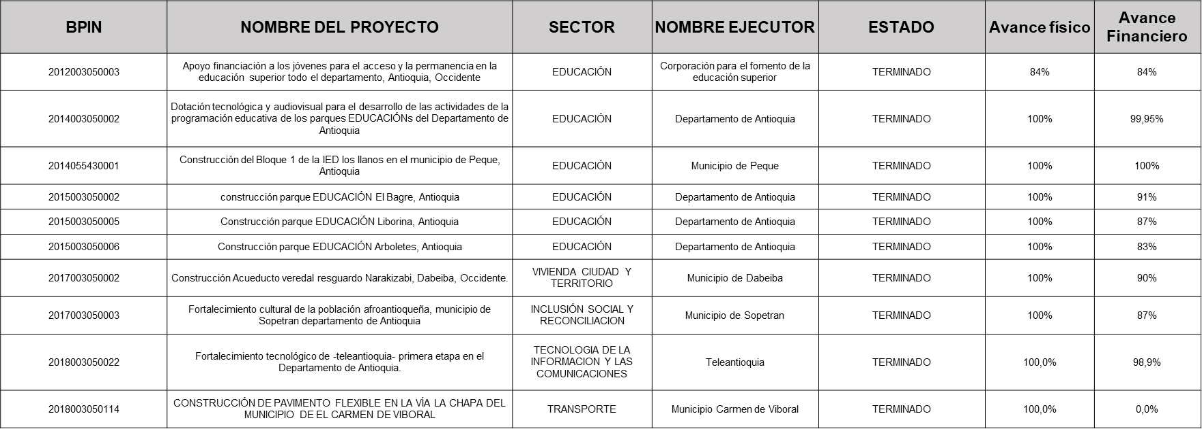
Terminado
*Número de proyectos: 10
*Corte 31 de agosto de 2020

Slide 11
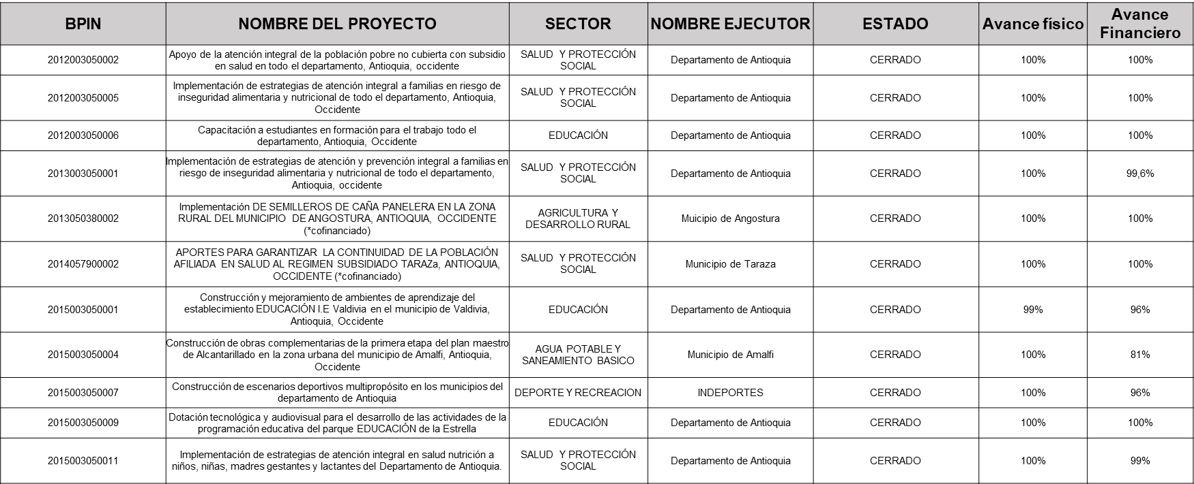
Cerrado
*Número de proyectos: 11
*Corte 31 de agosto de 2020

Slide 12
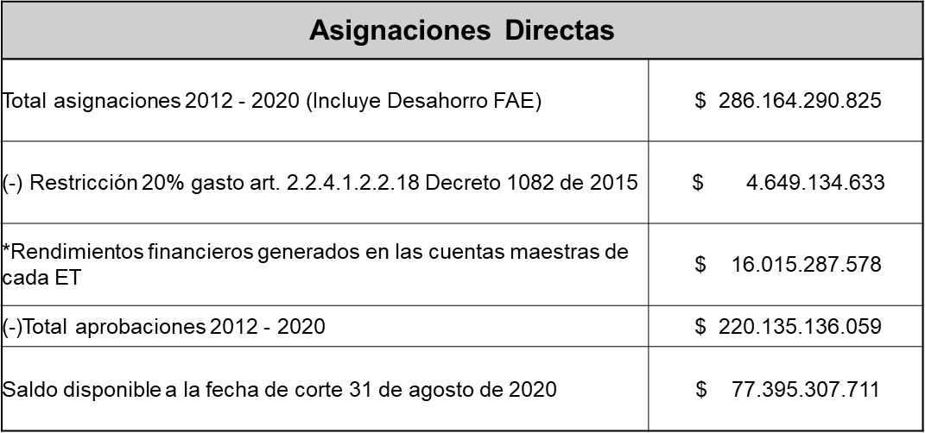
Saldos OCAD Departamental
*Rendimientos financieros con corte al 30 de junio de 2020
*Información general al 31 de agosto de 2020

Slide 13
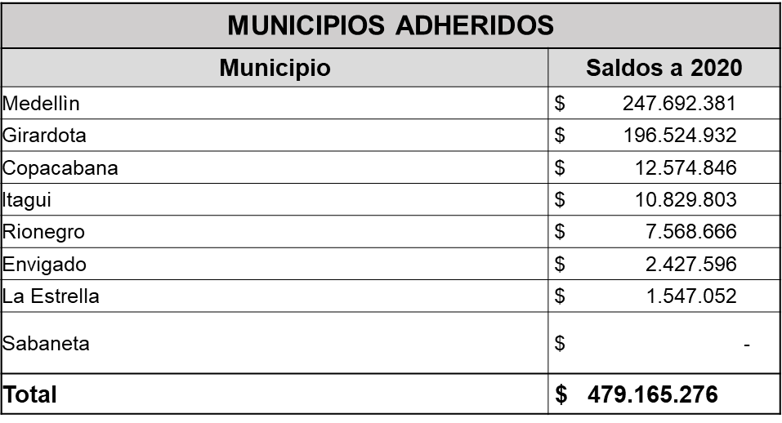
Saldos disponibles municipios adheridos
al OCAD Departamental
*Información general corte 31 agosto 2020

Slide 14
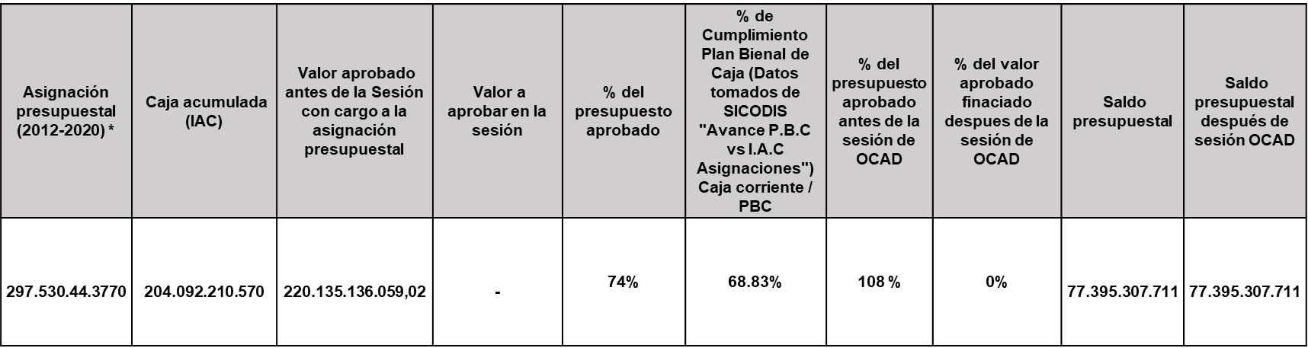
Indicadores Control de Caja – OCAD
*Información general corte 31 agosto 2020
*Incluyen los rendimientos financieros generados en la cuenta maestra de asignaciones directas corte 30 junio 2020

